Slide 1
Apache Spark
Andrés Gómez Ferrer
andresgomezfrr@gmail.com

Slide 2

¿Qué es Apache Spark?
Apache Spark es un sistema de computación basado en Hadoop Map Reduce.
Permitir dividir y paralelizar jobs, que trabajan con datos de manera distribuida.
Proporciona distintas APIs para funcionar:
- Core
- SQL
- Streaming
- Graph
- Machine Learning

Slide 3
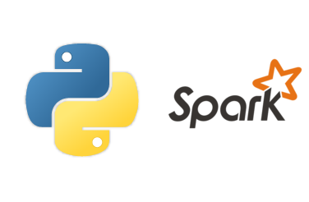



Desarrollo
Spark es multilenguaje y permite desarrollar en:
- Scala, Java, Lenguaje JVM.
- Python
- R
El framework de Spark desarrollado en Scala, mejor opción.
Los analistas de datos trabajan mucho en Python usando PySpark.

Slide 4
Desarrollo
Spark es multilenguaje y permite desarrollar en:
- Scala, Java, Lenguaje JVM.
- Python
- R
El framework de Spark desarrollado en Scala, mejor opción.
Los analistas de datos trabajan mucho en Python usando PySpark.

Slide 5
Index
Arquitectura: Conceptos, Spark Stack
Spark Core: spark-shell, RDD, Core API

Slide 6
Arquitectura

Slide 7



Arquitectura
Spark proporciona diversas formas de despliegue:
- local
- standalone
- Hadoop YARN
- mesos
- kubernetes
También existes distribuciones/servicios que ayudan a su despliegue, gestión y uso:
- Clouds:
Amazon EMR, Azure HDInsight, Google DataProc
- Distribuciones:
Cloudera/Horonworks, Databricks

Slide 8

Arquitectura
Independientemente del backend que Spark use, su coordinación se realiza con el SparkContext.
Cluster Manager: Comunicación del driver con el backend para adquirir recursos físicos y poder ejecutar los executors.
Driver: Proceso principal, controla toda la aplicación y ejecuta el SparkContext.
Worker Node: Maquinas dependen del backend, y se encargan de ejecutar los procesos de los executors.
Executors: Proceso que realizan la carga de trabajo, obtienen sus tareas desde el driver y cargan, transforman y almacenan datos.

Slide 9
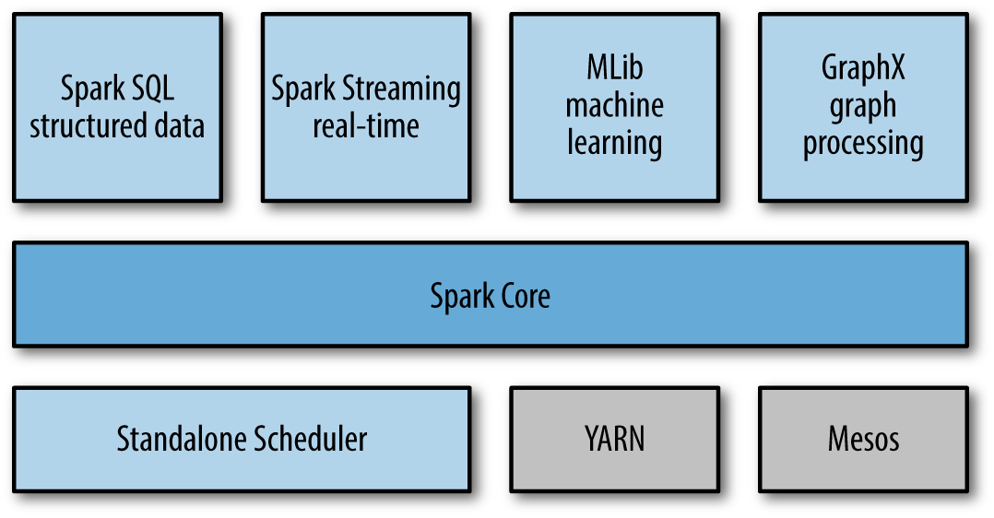
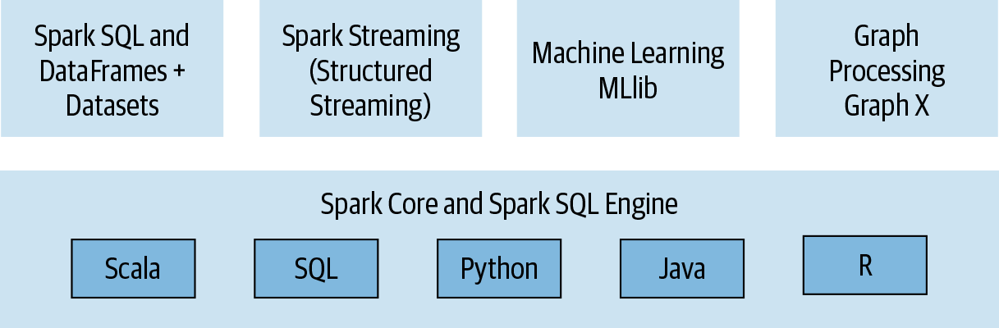
Arquitectura: Spark Stack

Slide 10
Arquitectura: Spark Stack
Spark Core: Corazón de Spark, API para procesamiento en batch. Esta API es la base para la construcción de todas las APIs y contiene la base de gestiones de recursos, clústeres e interacción con datos.
Spark SQL: API de Spark que permite trabajar con datos estructurados y semi-estructurados. Proporciona realizar consultas SQL sobre los datos.
Spark Streaming: Procesamiento de datos en streaming, utilizando concepto de microbatches, con latencia de milisegundos.
Spark Structured Streaming: Evolución del motor de Spark SQL para funcionar con streaming, proporcionando trabajar en SQL sobre flujos de datos en tiempo real, consiguiendo exactly-one-semantics y latencia inferiores a milesegundos.
Spark Mlib: Framework que facilita el uso de algoritmos de machine learning sobre Spark. Clasificaciones, regresiones, clustering, etc.
Spark GraphX: Proporciona procesamiento de grafos distribuidos.

Slide 11
Spark Core

Slide 12
Spark Core: Base Project
Para empezar un proyecto de Spark, necesitamos añadir sus dependencias en nuestro proyecto de sbt en el IDE.
IMPORTANTE: SCALA 2.12.12
libraryDependencies += "org.apache.spark" %% "spark-core" % "3.0.0"
Una vez tenemos las dependencias, podemos crear un objeto principal con un método main, donde crearemos un nuevo contexto de spark.
Desde este punto podemos ejecutar en el play del IDE y ejecuta spark en modo local[1], modo local, usando 1CPU de la maquina.
import org.apache.spark.SparkContext import org.apache.spark.SparkConf object SparkBase { def main(args: Array[String]): Unit = { val conf = new SparkConf() .setAppName("KeepcodingSparkBase") .setMaster("local[1]") val sc = new SparkContext(conf) // App Spark Code sc.stop() } }

Slide 13
Spark Core: Spark-Shell
La distribución de spark (https://spark.apache.org/downloads.html), contiene un binario spark-shell, que proporciona una PERL interactiva para trabajar con spark.
Ejecutar la shell es tan sencillo como, esto arranca un cluster de spark en modo local usando todos los cores disponibles de la maquina e iniciara un sparkContext, en la variable sc:
Spark-shell también permite añadir ficheros jars de librería o nuestro propio código fuente o descargar librerías externas usando maven.
$ ./bin/spark-shell --master "local[*]"
$ ./bin/spark-shell --master "local[*]" --jars code.jar
$ ./bin/spark-shell --master "local[*]" --packages "org.example:example:0.1"

Slide 14
RRD: Resilient Distributed Datasets
Spark trabaja con los datos bajo un concepto denominado RDD.
Los RDDs tienen las siguientes características:
- Inmutables: No se pueden modificar una vez creados.
- Distribuidos: Divididos en particiones que estas repartidas en el cluster.
- Resilientes: En caso de perder una partición se regenera automáticamente.
Los RDDs se transforman, creando nuevos RDDs, estas transformaciones se aplican a los datos, por lo que trabajar con un RDD es trabajar con el conjunto de datos. Las transformaciones son de dos tipos:
- Narrow: No necesitan intercambio de información entre los nodos del cluster.
- Wide: Necesitan intercambio de información entre los nodos del cluster.

Slide 15
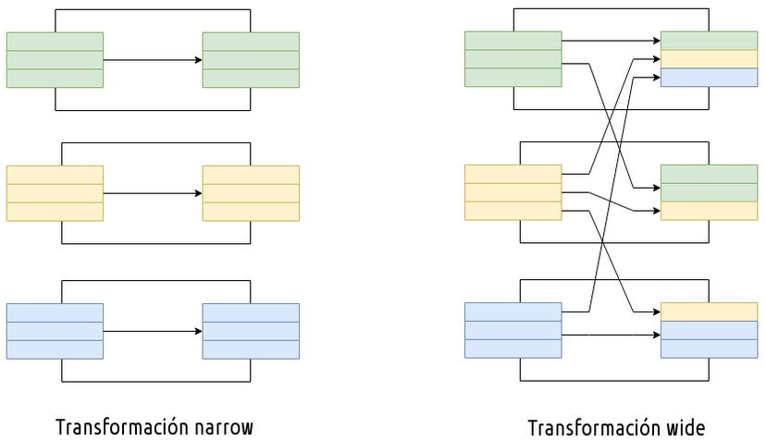
RRD: Resilient Distributed Datasets

Slide 16
RRD: Resilient Distributed Datasets
Existen distintas formas de generar RDDs:
- Obtener datos de un fichero.
- Distribución de datos desde el driver.
- Transformar un RDD, para crear un nuevo RDD.
Los RDD permiten dos tipos de operaciones: transformaciones y acciones.
- Transformaciones: Consiste en generar un RDD a partir de otro RDD. Nos
permite trabajar con datos y generar nuevos. map, flatMap, filter…
- Acciones: Suelen ser puntos finales de procesamiento, devuelven un valor al
driver o envían datos a una fuente externa. count, collect, saveAsTextFile…

Slide 17
RRD: Ciclo de Vida
Generación
Datos distribuidos
Ficheros de texto
Transformaciones
Operaciones que generan un RDD nuevo.
No se ejecutan inmediatamente.
Cache
Los RDDs se pueden cachear en memoria & disco.
Evitar volver a recalcular los datos si se reutilizan
Fuentes externas
Acciones
Recolectan datos al driver
Envían datos a fuentes externas
Provocan la ejecución de las transformaciones.

Slide 18
RRD: Lazy evaluation
Las transformaciones en RDD se evalúan perezosamente, lo que significa que Spark no comenzará a ejecutarse hasta que se muestre o se lance una acción.
En lugar de pensar en un RDD que contiene datos, es mejor pensar como en un conjunto de instrucciones sobre cómo calcular los datos que construimos a través de transformaciones.
Spark utiliza la evaluación diferida para reducir el número de pasadas para hacerse cargo en nuestros datos agrupando las operaciones.

Slide 19
Spark Core: parallelize
Spark permite distribuir datos a través del cluster directamente desde el driver.
Los datos son distribuido en el cluster en particiones, spark decide cuantas particiones crea para cada distribución de datos, basándose en el número de cores del cluster. Aunque podemos indicar específicamente el número de particiones que queremos:
Podemos comprobar el número de particiones de nuestros datos de la siguiente forma:
$ ./bin/spark-shell --master "local[*]"
val localData = Array(1, 2, 3, 4, 5, 6, 7, 8, 9, 10)
val distData = sc.parallelize(localData)
val distData20 = sc.parallelize(localData, 20)
distData.partitions.size
distData20.partitions.size
Mostar distribución de datos por partición:
distData.foreachPartition(x => println(x.mkString(",")))

Slide 20
Exercise 1 Spark API: Transformaciones Simples
map
filter
flatMap
mapPartitions
mapPartitionsWithIndex
sample
union
intersection
distinct
pipe
coalesce
repartition
cartesian
groupBy

Slide 21
RRD: Key/Value Pairs
RDDs donde cada elemento de la colección es una tupla de dos elementos: CLAVE -> VALOR
Pueden ser generados:
Construirse a mediante transformaciones:
val keyValuePairRDD = sc.parallelize(Seq((1,2), (2,3)))
val words = sc.parallelize(List("avion", "tren", "barco", "coche", "moto", "bici"), 2) val rdd_with_key = words.keyBy(_.length) // se usa la longitud de la palabra como clave rdd_with_key.groupByKey.collect()

Slide 22
Exercise 2 Spark API: Transformaciones K/V Pairs
groupByKey
reduceByKey
aggregateByKey
sortByKey
join

Slide 23
Exercise 3 Spark API: Acciones

Slide 24
Exercise 4 Spark API: read-operate-write

Slide 25
Exercise 5 Works with sample datasets

Slide 26
Exercise 6 Spark UI

Slide 27
Exercise 7 Spark with GoogleCloud: Dataproc

